Slide 1
Проекты руководств по методам оценки эмиссий, разработанные в рамках совместного проекта с ЮНИТАР
Душкина Юлия

Slide 2
Национальные руководства по методам оценки для ключевых и приоритетных секторов
Задачи Нац.руководств:
оказать помощь предприятиям в предоставлении отчетности для формирования ГРВПЗ
содействовать углублению понимания РВПЗ, в частности, в отношении предоставления достоверной и качественной информации об эмиссиях
Ключевые и приоритетные секторы:
нефтеперерабатывающая, энергетическая, горнодобывающая, металлургическая и химическая отрасли

Slide 3
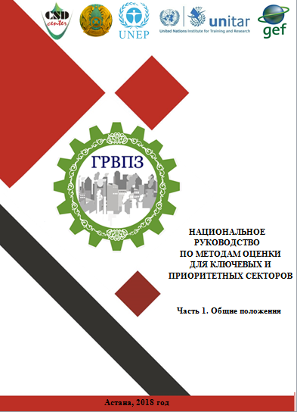
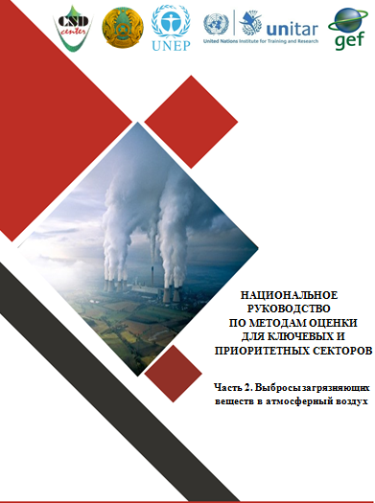
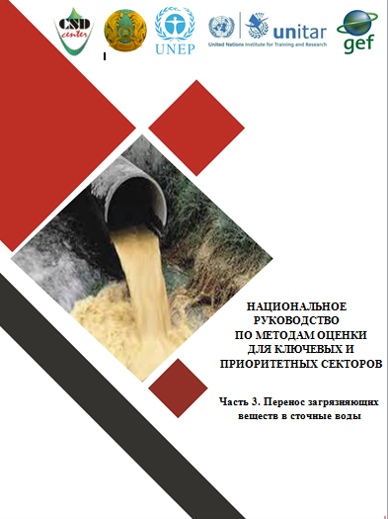
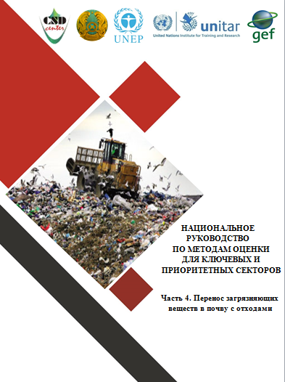

Slide 4
Содержание Нац.руководств
Сбор, обработка и предоставление данных для РВПЗ
Нац.руководство по воздуху
Оценка (определение) выбросов загрязняющих веществ в воздух
Методология ЮНЕП по оценке (определению) выбросов ПХДД/ПХДФ в атмосферный воздух
Методология ЕМЕП по оценке (определению) выбросов тяжелых металлов в атмосферный воздух
Нац.руководство по воде
Оценка (определение) переноса загрязняющих веществ в сточные воды
Методология ЮНЕП по оценке (определению) переноса ПХДД/ПХДФ в сточные воды
Нац.руководство по отходам
Оценка (определение) объемов образования и размещения отходов производства и потребления
Методология юнеп по оценке (определению) выбросов ПХДД/ПХДФ в почву и отходы
Введение в РВПЗ
Общее Нац.руководство

Slide 5
Методы определения эмиссий
Измерения
с использованием стандартизированных или общепринятых методов (зачастую для преобразования результатов измерений в данные о годовых выбросах необходимы дополнительные расчеты)
Расчеты
с использованием согласованных на национальном или международном уровне методов оценки и коэффициентов выбросов, которые являются репрезентативными для отдельных секторов промышленности
Оценки (нестандартизованные)
опирающиеся на оптимальные предположения или прогнозы экспертов

Slide 6
Методики определения эмиссий в атмосферный воздух
В соответствии с Методикой определения нормативов эмиссий в окружающую среду (Приказ Министра ООС РК от 16.04.2012 г. № 110-Ө) инструментальные методы являются превалирующими для источников с организованным выбросом ЗВ в атмосферу
Для применения расчетных методов определения эмиссий ЗВ в атмосферный воздух утверждены различные методики расчетов:
Приказ Министра ООС РК от 20 декабря 2004 г. № 328-р «Об утверждении нормативных методических документов в области охраны атмосферного воздуха»
Приказ Министра ООС РК от 18 апреля 2008 г. № 100-п «Об утверждении отдельных методических документов в области охраны окружающей среды»
Приказ Министра ОС и ВР РК от 12 июня 2014 г. № 221-Ө «Об утверждении отдельных методических документов в области охраны окружающей среды»
Приказ и.о. Министра ООС РК от 5 ноября 2010 г. № 280-п «Об утверждении отдельных методик по расчету выбросов парниковых газов»

Slide 7
Методики расчета выбросов загрязняющих веществ в атмосферный воздух для ключевых и приоритетных секторов
Методические документы по расчету выбросов ЗВ в воздух предполагают отраслевой подход:
Для нефтеперерабатывающей и горнодобывающей отраслей действуют по 3 методики
Для энергетической отрасли - 5 методик
Для металлургической отрасли – 4 методики
Для химической отрасли отдельных специфических методик нет, поэтому применяются методики для нефтеперерабатывающей и металлургической отраслей
В Руководстве представлен краткий анализ по действующим методикам расчета согласно перечня ЗВ, установленных Правилами ведения ГРВПЗ в Казахстане

Slide 8
Методики определения концентраций загрязняющих веществ в сточных водах промышленных предприятий
В Руководстве представлен краткий анализ по 29 действующим методикам по определению количественного химического анализа массовой концентрации ЗВ в производственных сточных водах
Не для всех веществ согласно перечню РВПЗ действуют соотвествующие методики
Подобные методические документы имеются в странах СНГ и могут быть использованы в казахстанской практике в соотвествии с законодательством в области обеспечения единства измерений

Slide 9
Рекомендации по предоставлению информации по отходам
В Протоколе РВПЗ указано 75 веществ для отчетности по эмиссиям в почву. В зависимости от видов отходов, в которых они могут образовываться, выделены 37 групп отходов
В Руководстве представлен подробный список веществ с указанием отходов, в которых они могут образовываться
Рекомендуется представлять информацию об отходах по видам отходов, которые потенциально могут содержать загрязняющие вещества из перечня Протокола по РВПЗ.

Slide 10
Методология определения эмиссий СОЗ
В Казахстане нет утвержденной методологии оценки выбросов ПХДД/ПХДФ
Для инвентаризации выбросов ПХДД/ПХДФ предприятиям рекомендуется использовать Методическое руководство ЮНЕП по выявлению и количественной оценке эмиссий диоксинов, фуранов и других непреднамеренно образующихся СОЗ (обн.2013 года)
Руководство основывается на использовании расчетных методов оценки эмиссий ПХДД/ПХДФ в окружающую среду, в том числе в воздух, воду, почву и отходы

Slide 11
Методология определения эмиссий ртути
Действующие методики оценки выбросов тяжелых металлов, в том числе ртути, действуют не для всех отраслей
Для оценки эмиссий ртути в окружающую среду действуют международные методики, основанные на расчете:
Руководство по инвентаризации выбросов ЕМЕП/ЕАОС 2013 года
Методология определения и количественной оценки поступлений ртути в окружающую среду, ЮНЕП

Slide 12
Резюме
Национальные руководства по методам оценки для ключевых и приоритетных секторов могут использоваться предприятиями для подготовки и предоставления отчетности по РВПЗ и общественностью – для мониторинга
Для большинства загрязняющих веществ в Казахстане действуют методики определения эмиссий
Необходимо дальнейшее совершенствование методологической базы по оценке эмиссий для различных загрязняющих веществ, прежде всего, для СОЗ и ртути
Министерством энергетики при поддержке ОБСЕ запланирована разработка методик оценки эмиссий тяжелых металлов, включая ртуть, и стойких органических загрязнителей

